Slide 1
Demo zu
Module „grub2“ [SSA 1004]

Slide 2
Konfiguration editieren und grub.cfg neu generieren

Slide 3
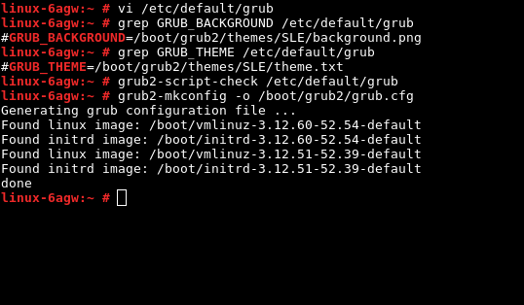
Config ändern, grub.cfg neu generieren

Slide 4
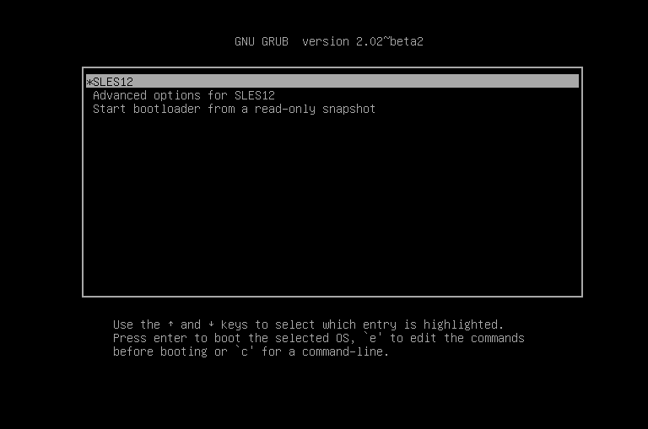
Neu booten

Slide 5
Für den nächsten Reboot einen anderen Kernel wählen

Slide 6
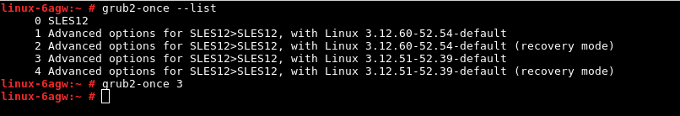
Liste der Kernel anzeigen und temporären Kernel wählen

Slide 7
GRUB 2 Passwort setzen

Slide 8
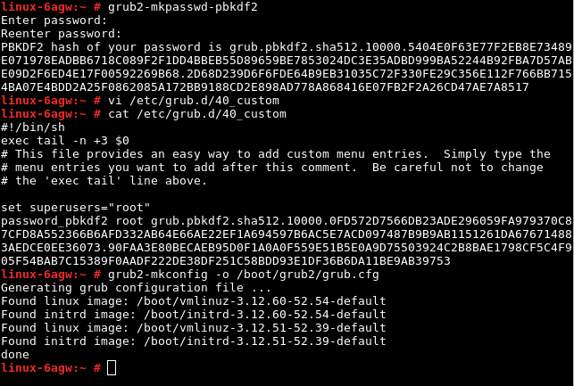
Passwort generieren und in 40_custom ablegen

Slide 9
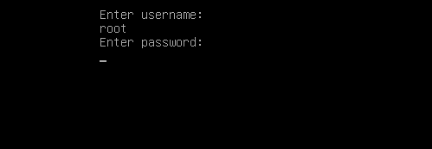
Passwort Abfrage während dem Booten

Slide 10
System im Single User Mode starten

Slide 11
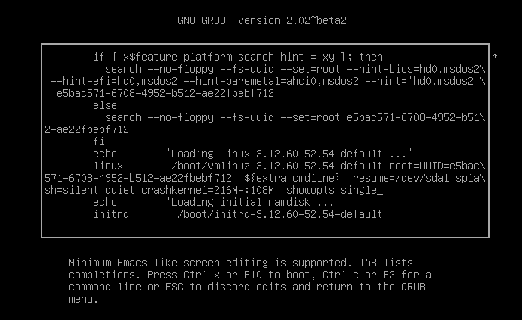
Eintrag editieren

Slide 12
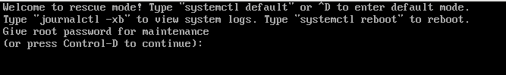
Minimale Shell (Single User Mode)

Slide 13
Manuell neuen Boot Eintrag erstellen

Slide 14
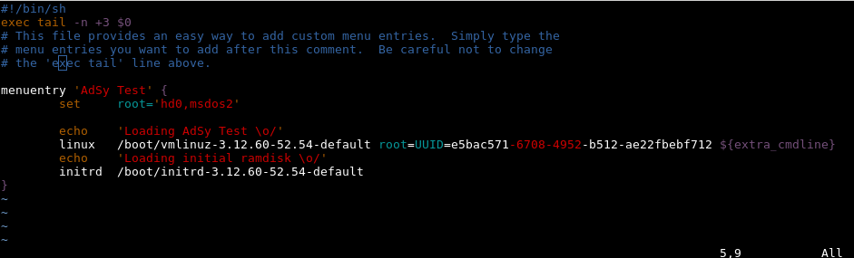
/etc/grub.d/40_custom editiren

Slide 15
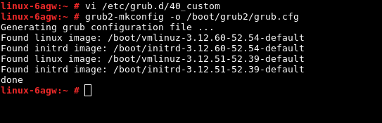
GRUB Config neu generieren

Slide 16
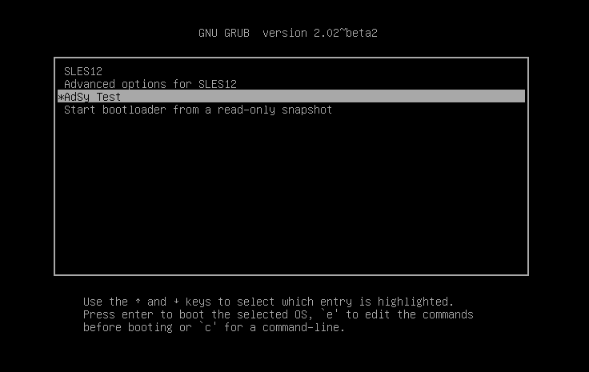
System neu booten

Slide 17
Weiterer Kernel installieren und GRUB Boot Menü aktualisieren (lassen)

Slide 18
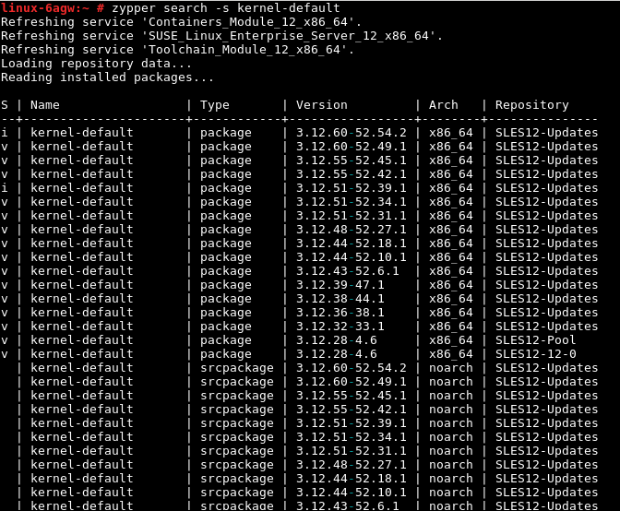
Eine spezifische Kernel Version suchen

Slide 19
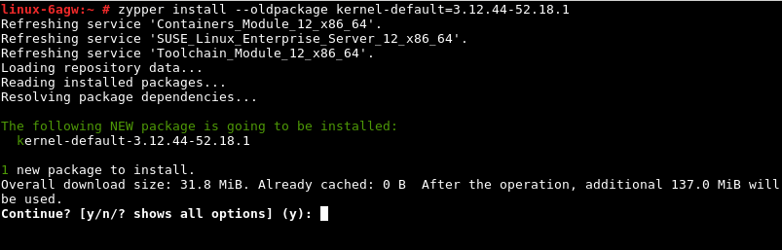
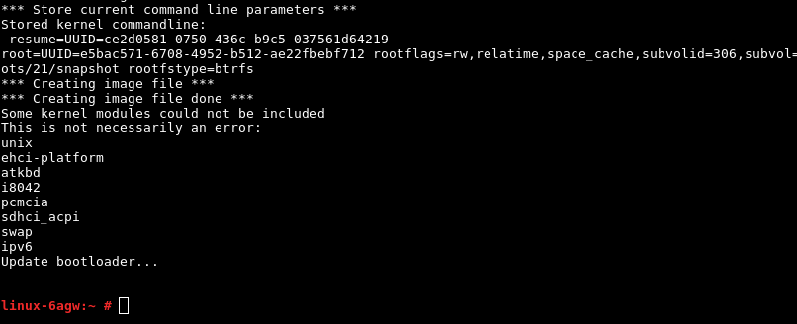
Spezifischer Kernel installieren

Slide 20
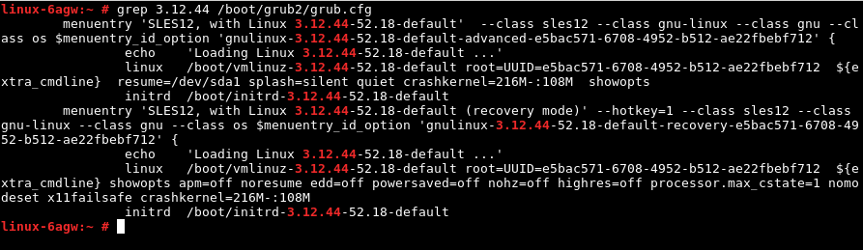
GRUB Menü Anpassung prüfen

Slide 21
Attribution / License
Slides
Adfinis SyGroup AG, 2016, Attribution-NonCommercial 2.0
(CC BY-NC 2.0)

